Slide 1
دوهمه غونډه
د میندو او پلارونو لپاره وړاندیز یا پرزنتیشن
د ښوونکو / لارښوونکو لپاره د زده کړې لارښود (د یاداشت په برخه کې)
کورنې کار
د میندو او پلارونو لپاره د منبع ګانو په هکله ډیر معلومات

Slide 2

کورنې کار
د بحث پوښتنه
  په ناروې او د تاسو په هیواد کې والدین پاتې کیدلو کې څه توپیرونه شتول لري ؟
  آیا په ناروې کې د سیسټم په اړه کوم څه شتون لري چې تاسو یې په اړه پوښتنه لرې؟
  آیا په ناروې کې د مور او پلار پاتې کیدلو په اړه کوم څه شتون لري چې تاسو یې اندیښمن کړي یاست؟
Notes:
Bruk litt tid på å reflektere over hjemmeoppgaven fra forrige gang.
Det er fint om deltagerne får noe tid til å snakke om egne erfaringer og at man får i gang en liten diskusjon om dere får tid.
Har det dukket opp noen spørsmål?

Slide 3

د نن ورځې آجندا
خیریه او د رفاه ټولنه
په ناروی کې والدین پاتې کیدل
د خدماتو وړاندیز
کورنې کار
Notes:
I dag skal vi bruke litt tid på å bli kjent med de instansene dere kommer til å forholde dere til som foreldre i Norge.
I dette møtet er det fint om kursholdere har invitert inn relevante lokale instanser som helsestasjonen og barnevernet.
Mange er redd for barnevernet, og det kan spille inn i hvordan de møter andre tjenester. Målet med dette møtet er å gjøre instansene mer kjent for å skape trygghet, og kjennskap til de.
Vi kan normalisere og validere redsel for tjenestene, men skal også prøve å gi god nok informasjon om tjenestene slik at de forhåpentligvis oppleves som mindre truende og kjent. Vi ønsker at foreldrene skal vite om de lokale hjelpetilbudene, og at de skal kunne ta kontakt ved behov.

Slide 4

د رفاه حکومت
وړکتونونه
صحی کلینیک
  د ښوونځي څخه وروسته د ماشومانو د ساتنې پروگرام (SFO )
فامیلی ډاکتر
د کار موندنې اداره
د ماشوم د خوندیتوب اداره
روغتون
مؤظف ډاکتر
د ښاروالې له خوا وړاندې شوي خدمات
Notes:
Norge er en velferdsstat. Det betyr at staten skal passe på at alle innbyggerne i landet har så trygge liv som mulig, og at alle får hjelp hvis de trenger det.
Velferdsstaten tilbyr tjenester til innbyggerne fra de blir født og gjennom hele livet. Det er blant annet tjenester som helsehjelp ved fødsel, tilbud om barnehage, skole og økonomisk støtte hvis du mister jobben eller blir syk.
Velferdsstaten kan også kalles andre ting. For eksempel kalles velferdsstaten for «det offentlige» eller «det offentlige tjenestetilbudet».
Som foreldre er det mange av disse tjenestene dere kommer til å være I kontakt med som skole, barnehage, osv. I dag skal vi prøve å bli litt mer kjent med disse tjenestene.

Slide 5
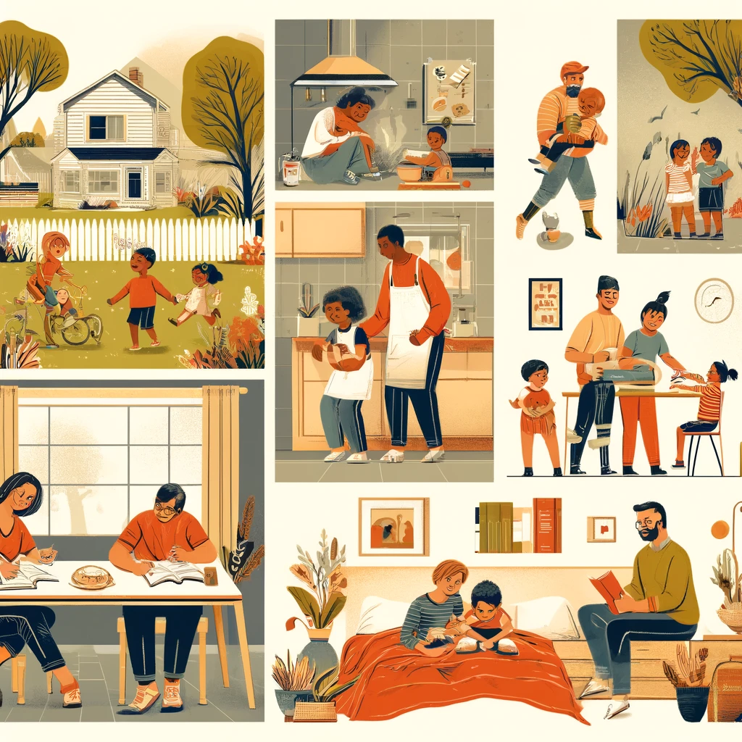
په ناروې کې د والدین د رول لوبولو څخه څه تمه کیږي
ماشومان ښوونځي او وړکتون ته بوځي
د ماشوم د صحت مراقبت وکړي
ماشومان پریږدي چې اجتماعي وي او په مصروفیتنو کې ونډه واخلي
Notes:
Som foreldre i Norge forventes det at du følger barnet opp i barnehage om de går der, på skolen, at du følger opp barnets helse ved å møte til avtaler hos helsestasjon, tannhelstjeneste, og tar kontakt ved behov.
Det forventes også at man legger til rette for at barnet har et sosialliv, og at de for eksempel får være med på fritidsaktiviteter som de trives med.

Slide 6
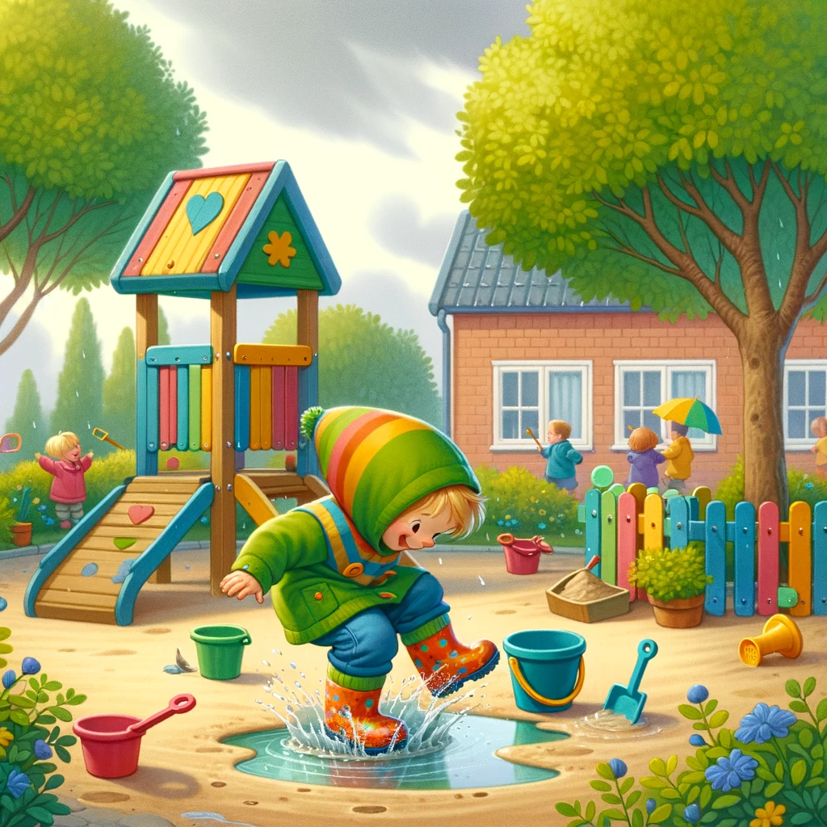
وړکتون
د لوبو او د آزاده فضاء ژوند له لارې زده کړه
پیداگوژیکی پلان
له ځان سره د خواړو بکسه او د چکر اسباب ولرې
په خپل وخت ماشوم وړکتون ته بوځې او له هغه ځاې نه یوسې
د ناروغې او غیرحاضری په صورت کې خبر ورکړې
د رواني او پیداگوژیکی د خدماتو ادارې سره د ضرورت په وخت اړیکه نیوله
هر څه مصرف لري
Notes:
Forslag til manus:
Mange barn er I barnehage. Hva skjer I barnehagen?
I barnehage er det først og fremst lek med andre barn - og voksne som passer på. Det skal være trygt for barn å være her. Det er ofte uteaktiviteter og inneaktiviteter for barn som passer til de ulike alderene. Det er lagt opp til mye friluftsliv I norske barnehager, og barna får lov til å leke I nature, skitne seg til med søle osv. Men de skal være under oppsikt av voksne slik at de er I trygge omgivelser.
Målet I barnehagen
Barnehage er mer enn oppbevaring. Det er viktig at barna blir sosialisert med andre barn I lek. I tillegg til fri lek er det en pedagogisk plan I barnehager, hvor en pedagogisk leder følger opp slik at barna får de erfaringene de skal.
Hva er foreldres oppgaver når barna skal I barnehage?
Foreldre forventes å følge med på planen til barna og ha med det de trenger av utstyr. Eksempel på dette kan være matpakker daglig, og turutstyr til enkelte dager. Barna har ofte skift og klær tilgjengelig I barnehagen, og de blir skiftet på om de søler slik at de blir kalde eller lignende. Allikevel er det ikke fous på at barna skal ha rene klær når de går hjem, og de kan se litt lurvete ut om de har kost seg mye med utelek, maling eller lignende. Det er helt normal.
Barnehagen vil hjelpe deg med å gi beskjed om det er noe du trenger av utstyr som barnet ditt ikke har liggende.
Si fra når barnet ikke kommer I barnehagen
Fellesaktiviteter med foreldre: Dungnad, sosiale treff/avslutninger m m kan også inntreffe.
Når kan du som foreldre snakke med barnehageansatte?
Foreldreinvolvering: Hente og levere (ofte innenfor en kjernetidspunkt). Snakker med de voksne I barnehage ved henting ("hvordan har dagen vært"?). Som foreldre kan du også stille spørsmål her eller si om det er noe du har merket er viktig for barnet ditt...beskjeder m.m.
Når barnehageansatte ønsker å snakke med deg som foreldre?
Dersom de har spørsmål til deg og barnet ditt. Om de blir urolig for om barnet ditt ikke har det bra. Ofte er behovet først og fremst å snakke med deg om dette for å blir bedre kjent med barnet ditt og deg som foreldre.
Noen ganger lurer barnehageansatte på om barnet ditt har behov for hjelp fra andre tjenester I kommunnen.
Barnehagen følger med på barnet ditt og vil be om samtykke av foreldrene for å kontakte PPT om de mener at barnet trenger ekstra støtte. Dette er en tjeneste som skal følge med om barnet har noen spesielle behov og foreslå tiltak som kan hjelpe barnet.
Barnehager er støttet av det offentlige, men det koster penger å ha barnet I barnehage. Det finnes støtteordninger om man ikke har mulighet til å betale dette. Her kan du eventuelt si noe om makspris på barnehagene, om gratis kjernetid for lavinntektsfamilier eller andre støttetiltak.

Slide 7

ښوونځې
زده کړه
کورنې کار
د خواړو بکسه
په دې اړه پیغامونه تعقیب کړئ چې ماشوم باید په ځانګړو ورځو کې څه راوړي.
د ناروغې په صورت کې خبر ورکړې
د رخصتی او ناروغی څخه پرته نه شي کولاې چه رخصت وکړي
د رواني او پیداگوژیکی د خدماتو ادارې سره د ضرورت په وخت اړیکه نیوله
Notes:
Alle barn er I skole
Her er det først og fremst læring og lek/sosialt samvær med andre barn. Det er lærere og andre voksne til stede.
Det som forventes av foreldrene er å følge med på at barna gjør lekser, har med matpakke og turutstyr.
Det koster ikke penger
Skolen/lærer gir beskjed om det er noe viktig som skjer på skolen til barnet ditt. Feks om det er noe barnet ditt skal ta med på skolen (f.eks ha med seg kleskift, skolebøker osv...).
Kan ta kontakt med skolen/lærer til barnet dersom du har spørsmål eller tenker det er noe det er viktig de vet om barnet ditt (gi eksempler)
Si fra når barnet ikke kommer på skolen ved for eksempel sykdom, legetime, tannlegetime etc. Si fra hver dag dersom barnet er sykt I flere dager.
Delta på foreldresamtale, foreldremøter
Også her vil PPT bli kontaktet om det er slik at skolen vurderer at barnet har behov for ekstra hjelp.

Slide 8

د وخت څخه ورسته مصروفیت
ورزش
کلتوری مصروفیتونه لکه تیاتر، نڅا او داسې نور
په نږدې چاپیریال کې مصروفیتونه
ملګري
هر څه یو قیمت لري
Notes:
Fritidsaktiviteter
Det vil på denne sliden være viktig å si noe om at barna har behov for å kunne være med på aktiviteter som de liker, sammen med andre barn I nærområdet. For barn er tilhørighet med andre jevnaldrene veldig viktig og å støtte dem I å bli kjent med barn I nærområdet er en viktig oppgave som foreldre,.
Dette kan være mange ulike ting. Gi flere eksempler av aktiviteter som er tilgjengelig I deres kommune.
Noen ganger er disse aktivitetene gratis, noen ganger penger (Si noe om at noe er dyrere enn andre?)
Enkelte fritidsaktiviteter krever at foreldrene følger opp ved å være med på dugnader, samle inn penger ved loppenmarked, eller andre aktiviteter, Igjen bruk eksempler som er relevant for deres nærmiljø.

Slide 9

د ناروغتیا په وخت کې څوک مرسته کولاې شي
کورنې ډاکتر
صحي کلینیک
مؤظف ډاکتر
د صحي اختصاصی خدمات
د ښاروالې صحي خدمات
د کورنې د خوندیتوب دفتر
Notes:
Her er det fint om man har invitert inn lokale hjelpeinstanser.
Si noe om fastlegeordningen. Alle har en fastlege som skal følge en opp, og vil henvise deg videre om du trenger hjelp av spesialisthelsetjenesten eller lignende. Fastlegen kan kontaktes ved somatiske vansker, men også om man har det vanskelig psykisk.
Si noe om at alle småbarn følges opp av helsestasjonen, men at det også finnes helsestasjon for ungdom og skolehelsetjeneste.
Si noe om at det finnes tjenester som skal følge opp psykisk helse i spesialisthelsetjenesten. Dette er Barne- og ungdomspsykiatrien (BUP), som kobles på for utredning eller behandling av psykiske lidelser hos barn og ungdom. Distriktspsykiatrisk senter (DPS) er samling av ulike tjenester for utredning og behandling av psykiske lidelser hos voksne. I tillegg har en kommunale tjenester som følger opp psykisk helse, og psykososiale tiltak. (Her er det fint om du kommer med eksempler fra deres nærområde, hvilke tjenester finnes og hvor finner du disse).
Normaliser så godt det lar seg gjøre at en i Norge tar psykisk helse på alvor, i den forstand at man stadig har et fokus på at folk skal få hjelp om det så handler om å behandle traumelidelser, angst, depresjon, osv. Det vil ikke si at en alltid lykkes, men det jobbes for at det ikke skal være tabu, eller noe å skamme seg over. Det snakkes relativt åpent om at det er veldig mange av oss som opplever å streve psykisk i løpet av livet, men at det skal være mulig å få hjelp.
Ved vansker i familien kan en ta kontakt med familievernkontoret

Slide 10

د ښاروالې خدمات
د کارموندنې اداره [NAV]
د کورنې ټیم
د کورنې کور
(په خپل ښاروالې کې مربوطه خدمات ولیکې)
Notes:
Her vil vi at dere skal legge til egne kommunale tjenester. Fortell hvilke tjenester som finnes i deres nærområde og hvordan en kan komme i kontakt.

Slide 11

Notes:
De neste slidene handler om barnevernet. Det er fint om barnevernet er invitert inn for å presentere seg selv, da det kan føles trygt om de får et ansikt å forholde seg til. Målet med å bruke litt ekstra tid på barnevernet er å prøve å gi nok informasjon til å dempe eventuell irrasjonell frykt for barnevernet. Du kan gjerne spørre deltagerne om de er kjent med barnevernet og høre om hva de har hørt. Noen kan ha hørt veldig skremmende erfaringer, og vi skal ikke late som om de historiene ikke finnes, eller «pynte på» disse. Men vi kan prøve å avdekke irrasjonell frykt, og gi informasjon om hvordan barnevernet er. Valider frykten, det er ikke rart man er skeptisk om man har hørt så mange skumle historier. Få frem at barnevernet i all hovedsak er en instans som vil i første omgang være til hjelp for familien via hjelpetiltak, og at retten til at barna skal bo med foreldrene står sterkt.
Dette er en film om barnevernet. Filmen finner du på ulike språk her:
Filmer på ulike språk: https://www.bufdir.no/fagstotte/barnevern-oppvekst/informasjonsressurser/informasjonsmateriell-om-barnevern-pa-ulike-sprak/
Gratis brosjyrer kan bestilles her: https://mirasenteret.no/butikk/gratis-brosjyrer-og-plakater/hva-er-barnevernet-2022/

Slide 12

د ماشوم خوندیتوب اداره
هغه والدین او ماشومان چې په مختلفو دلایلو مرستو ته ضرورت لري د هغو حمایت وکړې
د ماشوم د ښیګیڼې لپاره
مرستندویه اقدامات:
  مشاورت او لارښوونه
  د والدینو گروپ
  وړکتون او د ښوونځي د مصروفیتونو لپاره مالي مرسته او داسې نور
  د هوسایی کور
Notes:
Målet med denne sliden er å gi informasjon om at barnevernet i all hovedsak prøver å igangsette hjelpetiltak og at det er for å støtte barn og familier som trenger hjelp. Alle beslutningene som blir gjort skal være ment å være til barnets beste, og at det er rettighetene til barnet som er i fokus. Det vil si at de kobles på om det er situasjoner i familien som går ut over barnet, slik at barnet ikke har det godt eller får oppfylt rettighetene sine. De kobles ikke på om det er vansker som utelukkende går ut over de voksne.
Gå igjennom punktene som er mest relevant for dine deltagere.

Slide 13
څه شې په کافي اندازه ښه دي ؟
Notes:
Dette spørsmålet kan dere reflektere litt over i plenum. Hva vil det si å være en god nok foreldre. Må man være perfekt? Må man bli en «Norsk» foreldre?
Det ville ikke vært så rart om en del av deltagerne kan bli bekymret for barnevernet eller at de skal bli vurdert av de ulike tjenestene. Målet med denne dagen er å gi informasjon om tjenestene, og ikke skremme. På denne sliden kan det derfor være fint å peke tilbake på det vi startet dagen med, at de fleste foreldre er gode nok foreldre, og avrunde med at de konkrete rådene fra fagfolk på området er følgende (se neste slide).

Slide 14
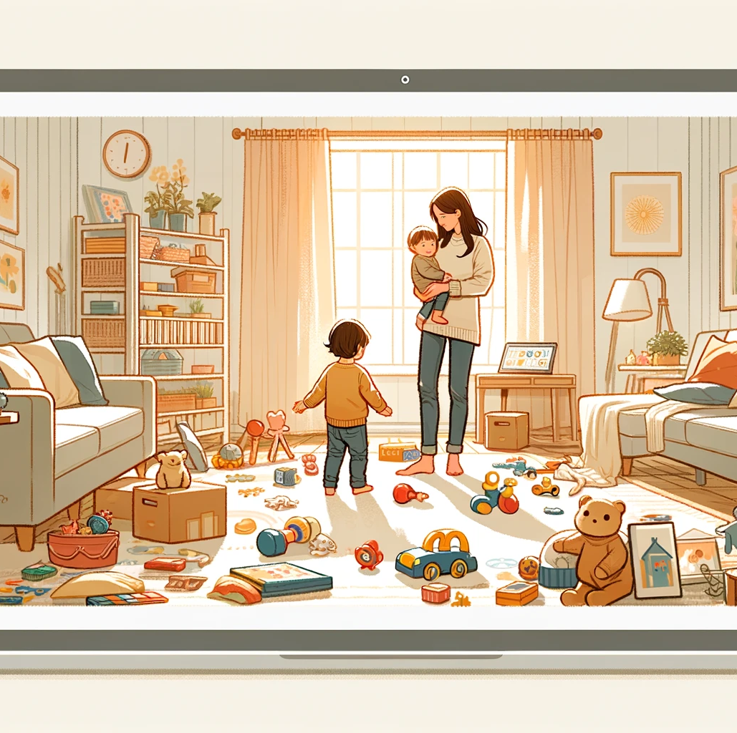
د مسلکی خلکو څخه مشوره
ماشوم ته بی قید و شرط مینه ورکړې، دا په دې معنی ده چې ته ماشوم ته داسې ورښایی چې سره له دې چې تاسو هر کار کوې هغوې په تاسو باندې گران دي
ماشوم که هر ډول کړنه او چلند لري په هماغه ډول یې ومنې
یو واضح مشر اووسیږې او داسې حدونه وټاکې چې ماشوم پرې پوه شي
Notes:
Vis gjerne til illustrasjonen og at det er helt ok og normalt at det er rotete osv. men at man kan være god nok foreldre for det.
Disse prinsippene går igjen i det fagfolk anbefaler foreldre å følge.
Gi eksempler.

Slide 15

د والدینو د لارښوونې گروپ
که چیرې تاسو غواړې د نورو سره د خپل تجربې شریکه کړې او د نورو سره د ورته وضیعتونو په هکله وغږیږې
که چیرې تاسو د مرستې لاس ته راوړلو ته ضرورت لرې تر څو د والدین پاتې کیدلو په رول کې مصئون شې
Notes:
Denne var med forrige gang også, men det kan være ok å vise den på nytt.

Slide 16

کورنې کار
په وړکتون، ښوونځي او د وخت څخه وروسته مصروفیتونو کې د ماشوم مراقبت د تاسو په هیواد نظر ناروې ته څرنګه وه ؟ آیا د تاسو د هیواد په پرتله کوم توپیر شتون لري ؟
د خپل در ضرورتونو په هکله فکر وکړې. آیا داسې خدمات شتون لري چې تاسو احساس کوې چې هغه ته ضرورت لرې او د هغه په هکله ډیر معلومات غواړې ترلاسه کړې؟
آیا د هغه خدماتو په هکله چې تاسو کاروې او یا په آینده کې به یې وکاروې ک،وم تشویش لرې؟
Notes:
ALTERNATIVER
Foreldrerollen og samfunnsforventninger:
Spørsmål 1: Hvordan opplever du forventningene til å følge opp barnets deltakelse i barnehage, skole og fritidsaktiviteter i Norge? Er det forskjellig fra hvordan det var i ditt hjemland?
Spørsmål 2: På hvilke måter føler du at du får støtte fra samfunnet til å møte disse forventningene?
Erfaringer med offentlige tjenester:
Spørsmål 3: Beskriv dine erfaringer med å bruke offentlige tjenester som helsevesenet og kommunale hjelpetjenester. Er det noe som har overrasket deg eller utfordret deg?
Spørsmål 4: Hva er dine største behov når det gjelder støtte fra offentlige tjenester i din foreldrerolle? Er det tjenester eller støtte du savner?
Tenk over dine egne og din families behov. Er det tjenester du føler du trenger mer informasjon om eller mer støtte fra?
Er det spesifikke bekymringer du har i forhold til de tjenestene du bruker eller potensielt vil bruke i fremtiden?

Slide 17
ګټور لینکونه او آدرسونه
Foreldrehverdag.no
(اړونده تلیفون شمیرې، لینکونه او پتې ولیکې)
Notes:
Stikkord til manus:
Dette var det vi hadde for i dag
Her følger det en del lenker til sider på internett dere kan finne mer informasjon og steder du kan henvende deg i kommunen
-----------------------------------------------------------------

